Slide 1
ＩＴビジネスの現場からみる
日本の針路
多摩大学大学院 客員教授
橋本大也

Slide 2
講師プロフィール
橋本大也
データセクション（株） 取締役会長
（株）早稲田情報技術研究所 取締役
（株）メタキャスト 取締役
（株）日本技芸 取締役
デジタルハリウッド大学 教授
  授業「リサーチ＆プランニング」
多摩大学 大学院 経営情報学科 客員教授
  授業「知識イノベーション論」「Webマーケティングイノベーション」
  知識リーダーシップ綜合研究所
NPO法人 オーバルリンクI/O 理事
情報考学 Passion For The Futureブログ
  書籍：「情報力」
  書籍：「Web時代の羅針盤 213冊」主婦と生活社
  書籍：「新データベースメディア戦略」 インプレス社
  書籍：「アクセスを増やすホームページ革命術」ほか
Notes:
Red herring ASIA 100

Slide 3
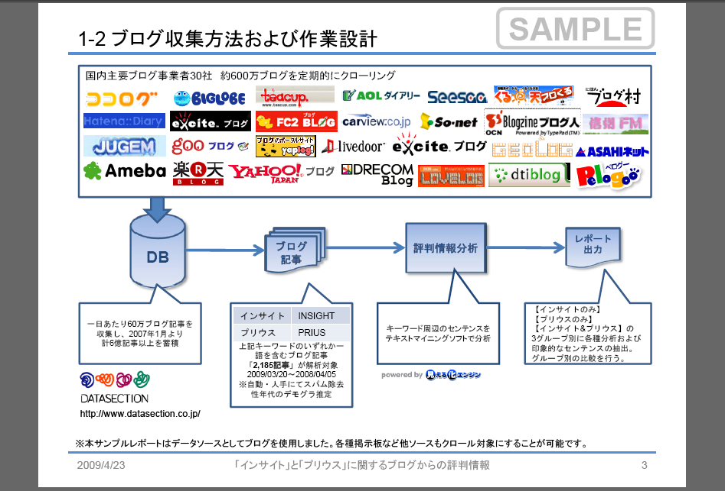

Slide 4
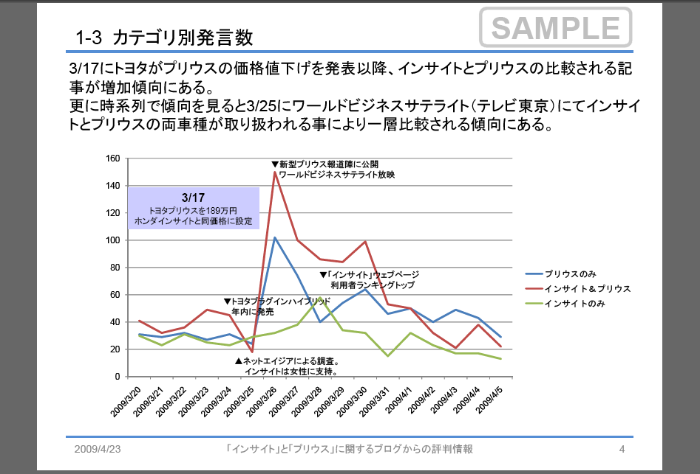

Slide 5
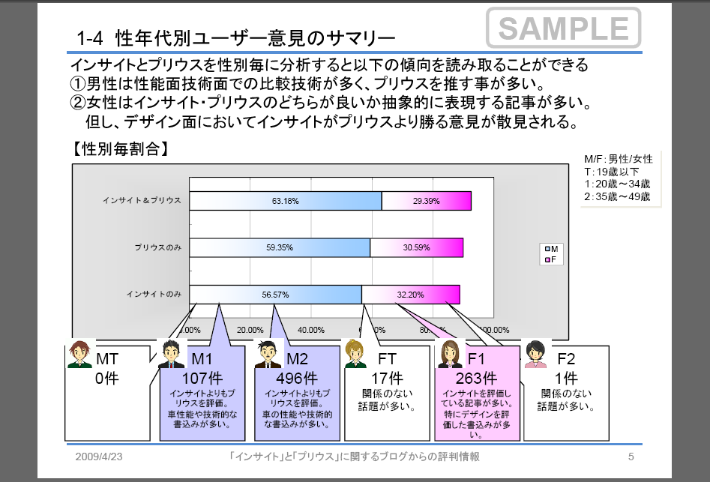

Slide 6
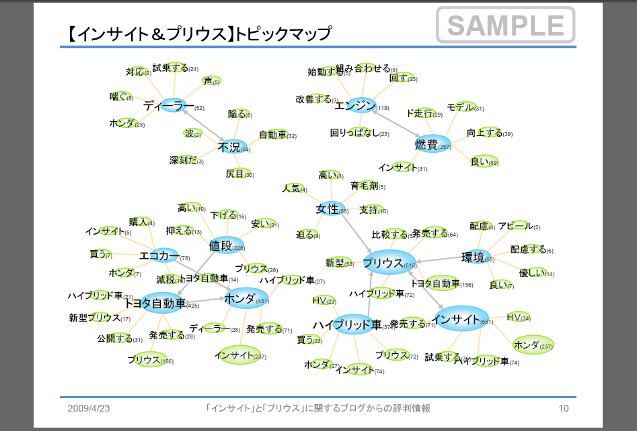

Slide 7
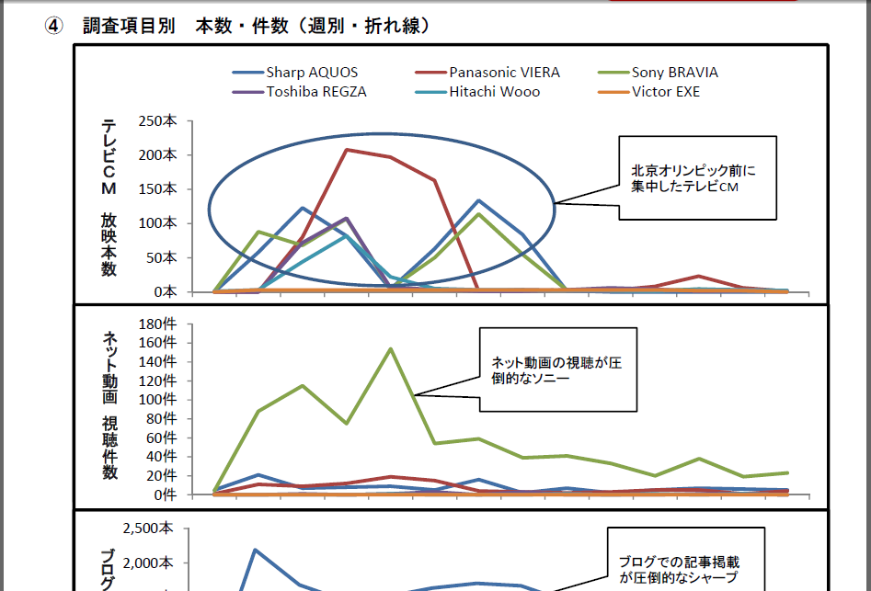

Slide 8
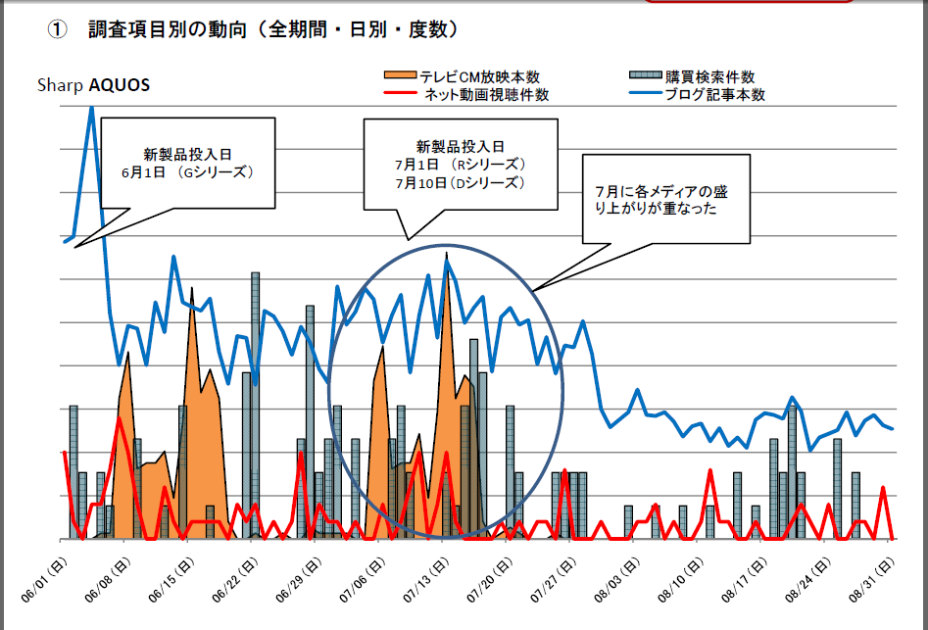

Slide 9
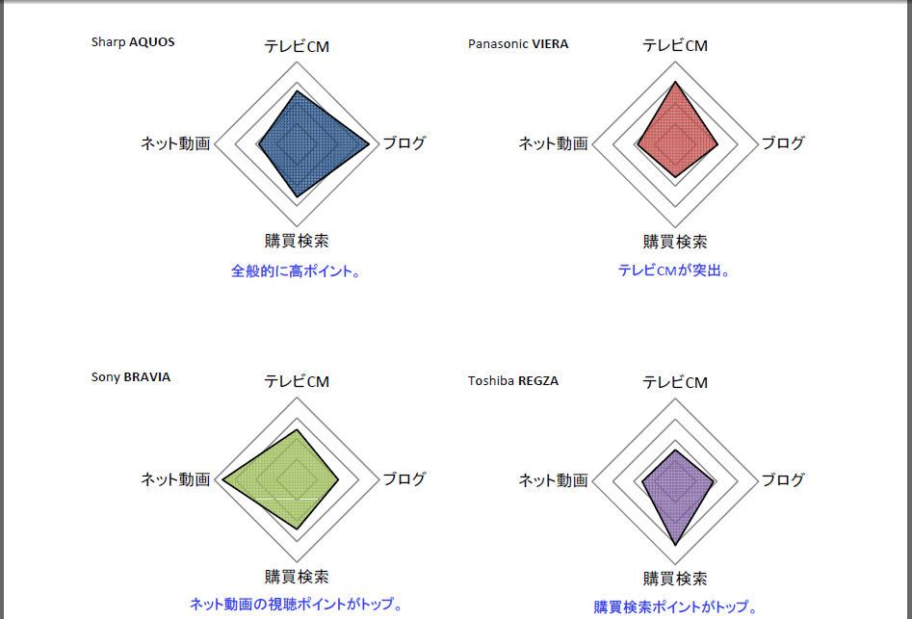

Slide 10
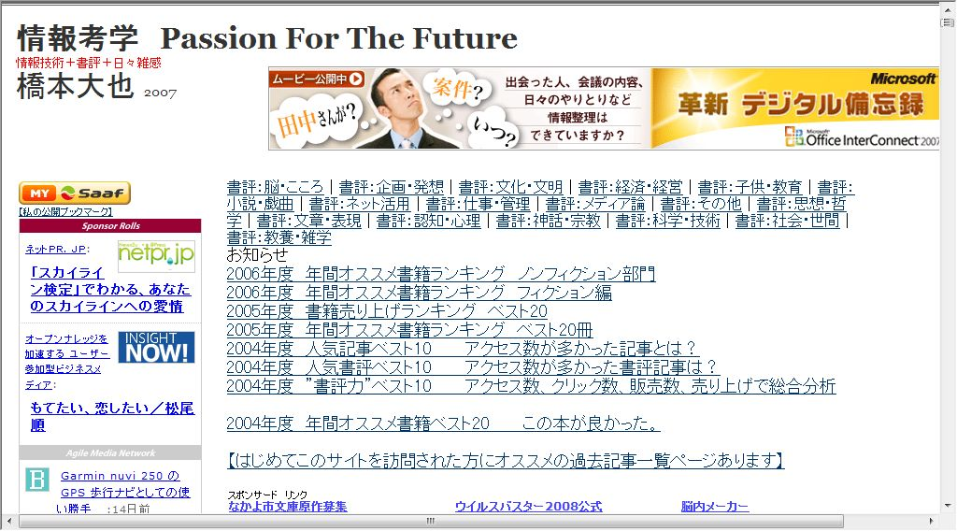


ブログについて
情報考学
Passion For The Future
  http://www.ringolab.com/note/daiya/
  ２００３年９月３日に開始
  書評、ソフトウェア評、IT業界論など2600本。
  書評は1500冊超

Slide 11
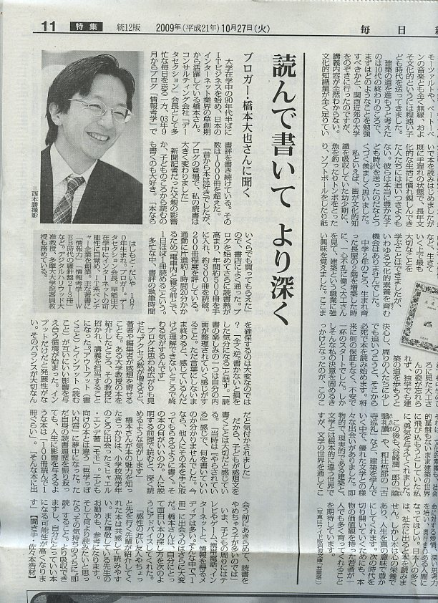

Slide 12
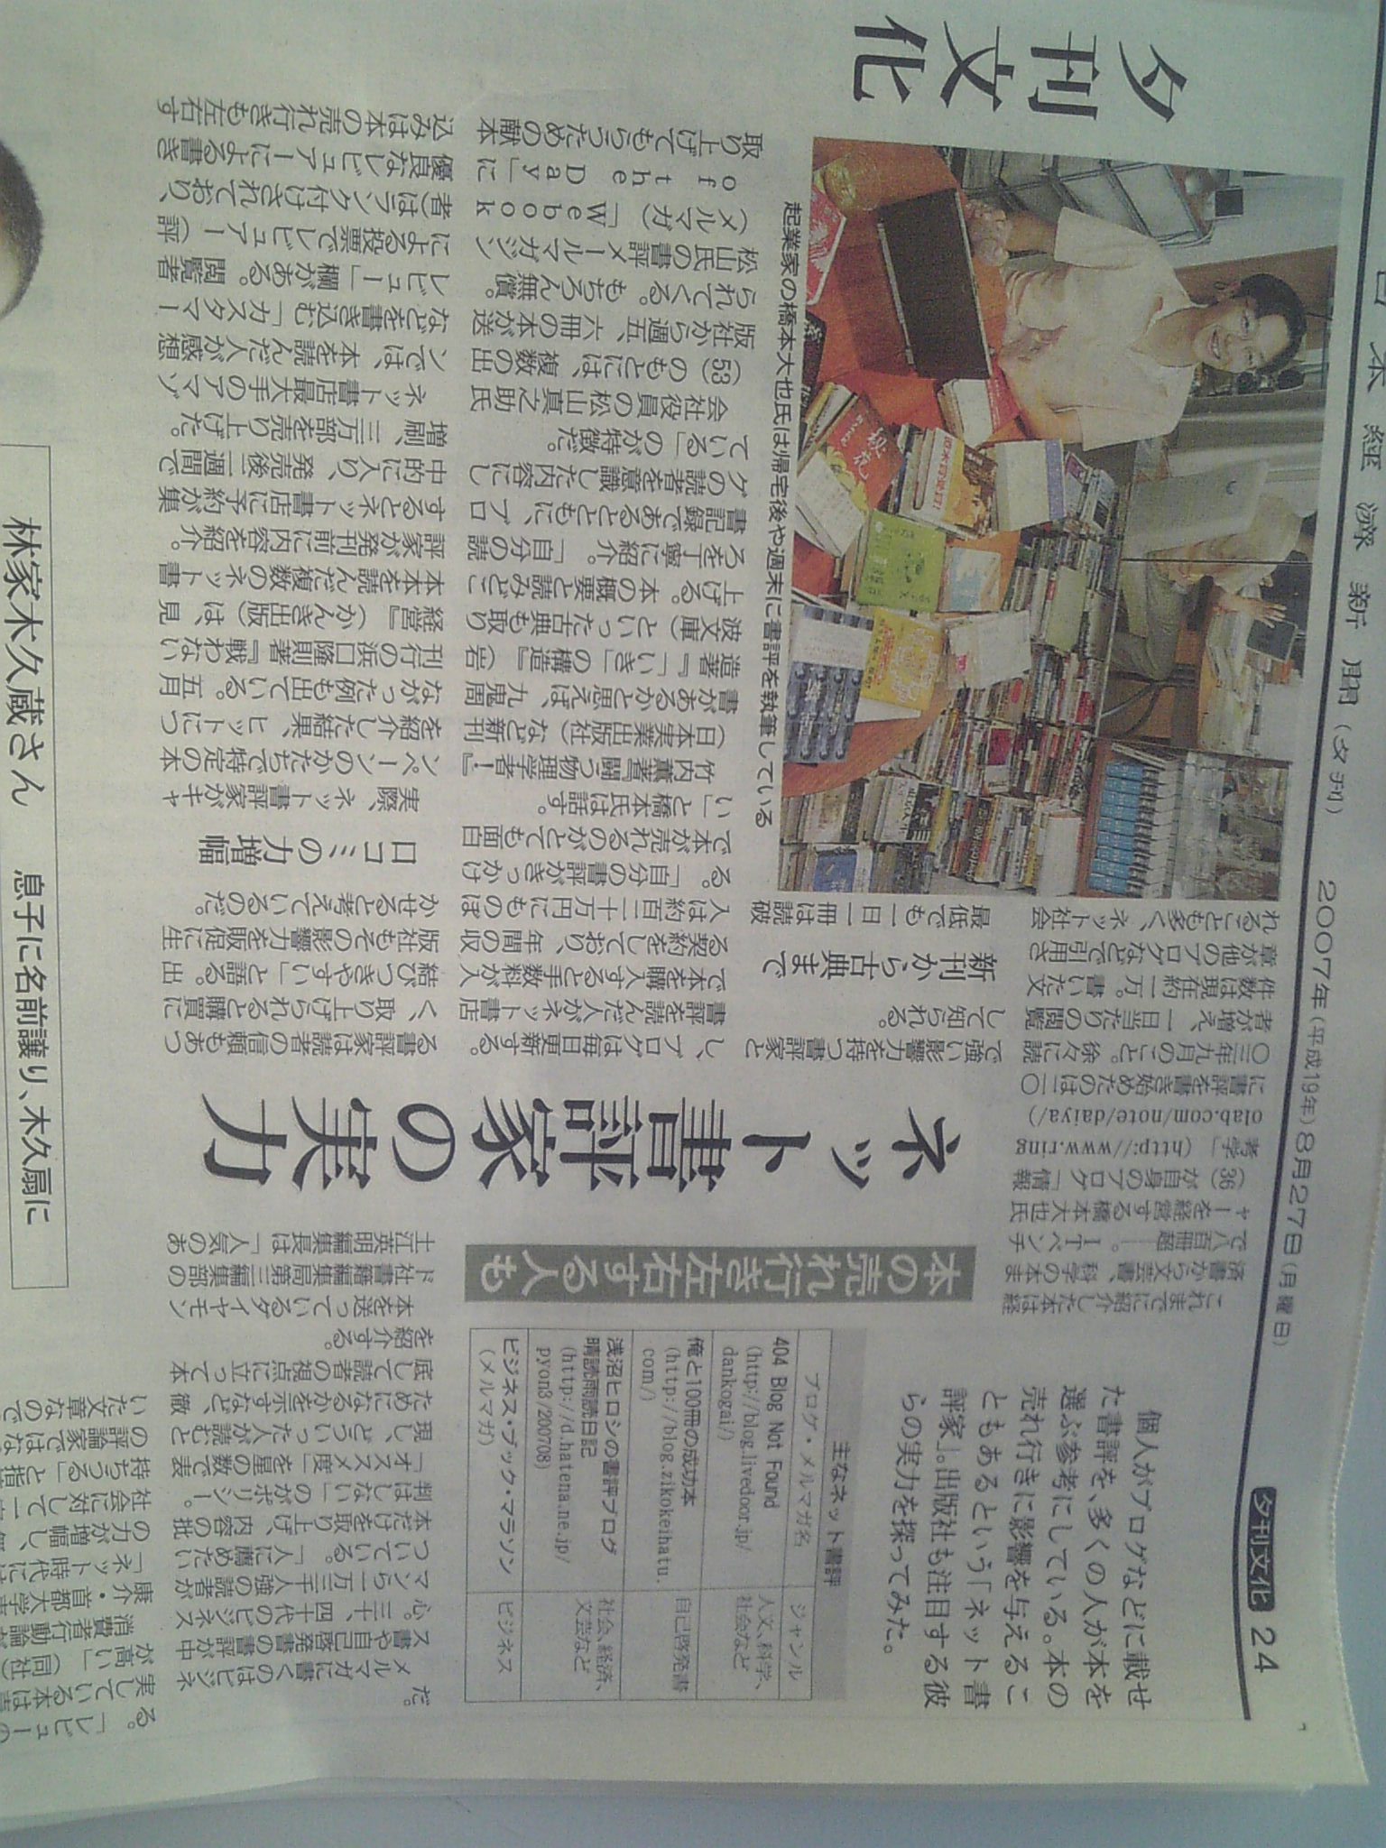

Slide 13
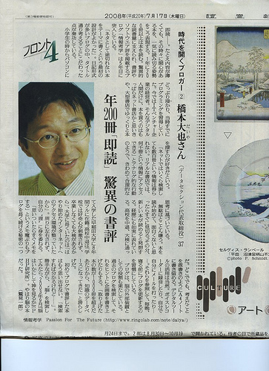

Slide 14

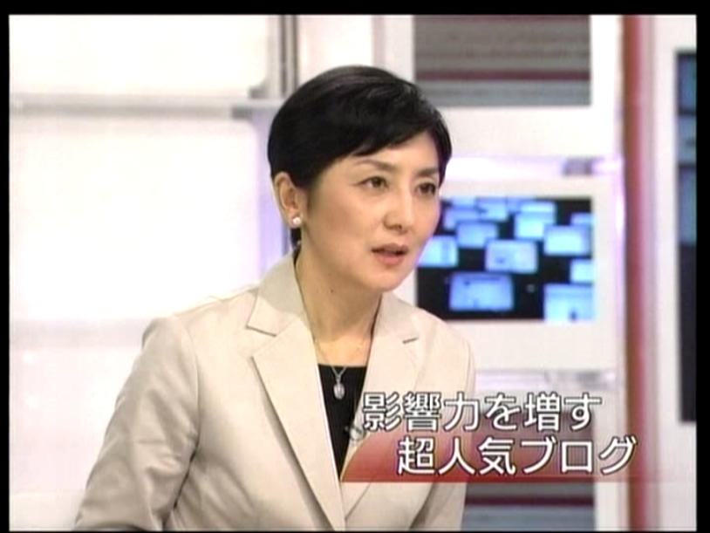
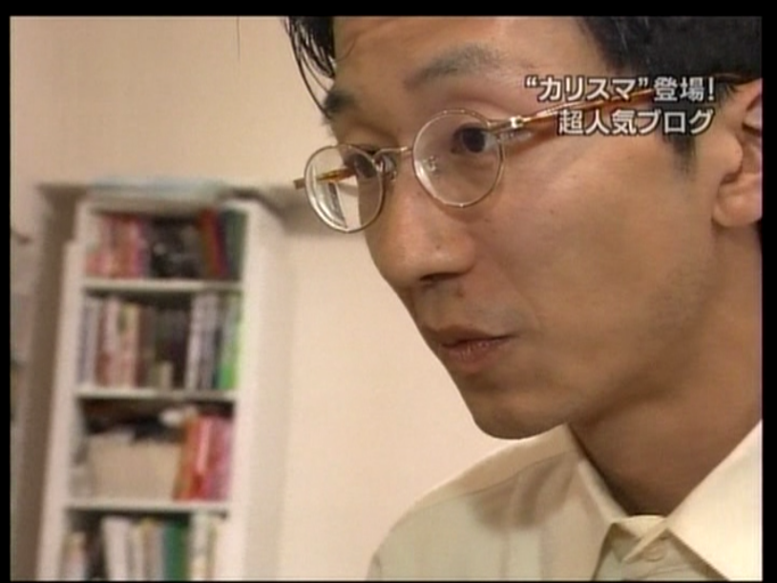
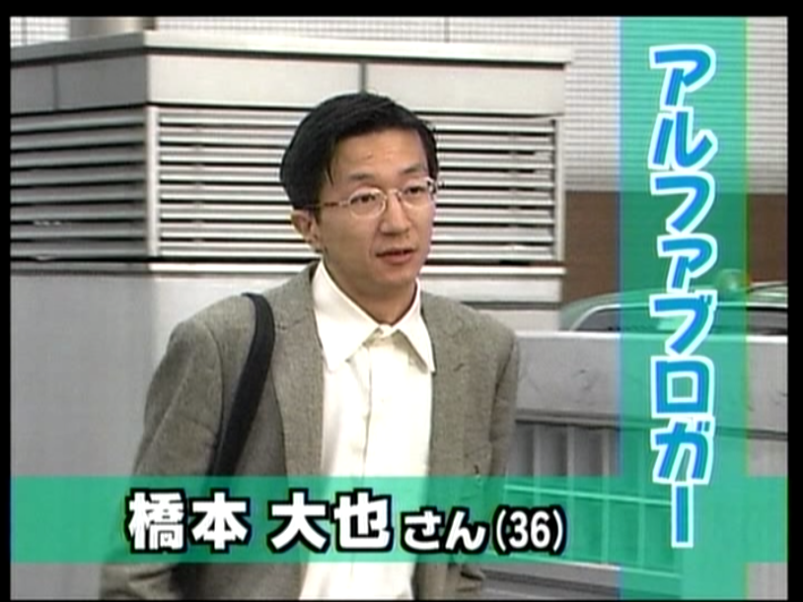

Slide 15



Slide 16
本日の内容
１ 【デジタル建設業界モデルからの脱却】
大企業依存モデルの限界
２ 【Cloud × Crowdによるイノベーション】
ネット上のコミュニティによる知識創造
３ 【ビーイング・ソーシャル】
デジタル化からソーシャル化へ

Slide 17
１ 【デジタル建設業界モデルからの脱却】

Slide 18
日本のIT産業には
なぜ創造性がないのか？
製造業と金融業が発注者 ”業務用”システム
  ITゼネコンが受けて、下請けに流す
  人と時間がものすごく冗長にかかる
  製造業の”擦りあわせ”ノウハウ？
ビジネスビルの建設請負業でしかない
  仕様に基づき下請けが開発をする
  現場にイノベーションは生まれない構造
  × アートとしてのプログラミング
  ”人月力”で技術者を評価する経営者

Slide 19
クラウドのメジャーも
米国の創発的ベンチャー
ソフトウェア時代 | クラウド時代
Microsoft Outlook | Gmail
MS Word,Excel | Google Docs
MS Powerpoint | Slide.com
Adobe Photoshop | Flickr,Picasa
Oracle Database | AmazonEC2
SAP | Salesforce,GoogleApps
AOL、Nifty,PC-VAN | Facebook,Twitter
Real Networks | Youtube

Slide 20
日本にないもの
アートとしてのプログラミング意識
コミュニティによる創発
ユーザー参加型の大規模イノベーションサービス
  Youtube、Twitter、Facebook
日本にも優秀な技術者はいるが創発が起きない
多様性と活発なコミュニケーションがない

Slide 21
２ 【Cloud × Crowdによるイノベーション】
コミュニティによる知識創造のモデル化

Slide 22
Data->Information
Data
Information
Data

Slide 23

ピーター・バーク 知識の社会史
「情報」（Information）
  「生の」素材
  特殊で実際的なもの
「知識」（Knowledge）
  「調理された」素材
  思考によって体系化されたもの
Notes:
生の、調理された＝クロードレヴィストロース

Slide 24

生のものと火を通したもの
構造主義人類学者クロード・レヴィ・ストロースの神話研究
「わたしは、先住民の哲学において料理が占める真に本質的な場を理解しはじめた。料理は自然から文化への移行を示すのみならず、料理により、料理を通して、人間の条件がそのすべての属性を含めて定義されており、議論の余地なくもっとも自然であると思われる――死ぬことのような――属性ですらそこに含められているのである」
Notes:
加工したもの、手を加えたものが知識であり知恵なのである

Slide 25
DATA->Information->Knowledge
Knowledge
Information
Data

Slide 26

Justified True Belief
「知識とは、正当化された真なる信念である」
  プラトン
    『テアイテトス』
  カント
    『純粋理性批判』

Slide 27
Data->Information-> knowledge
古典的な知の構造化、体系化
Intelligence
Information
Knowldge
Data
20世紀の情報通信時代で情報の論点が変化
Notes:
図書館分類、原子周期表、生物の分類

Slide 28
AliceとBobとコミュニケーション
ナローバンド（モールス信号）
Alice
Bob
ブロードバンド（マルチメディア）
Notes:
ナローバンド（モールス信号）とブロードバンド（マルチメディア）
シャノンは情報通信企業の技術者でもあった。広帯域に大量の情報を流せば流すほど、情報をたくさん伝達することができるという考え方は、ナローバンドよりブロードバンドの方が良いということだ。張り巡らせた電話線をもっと利用してもらいたいと考える情報通信産業にとって、打ってつけのコンセプトだった。

Slide 29
頭の中のツリーを他人の頭に複製する
Alice
Bob
Notes:
高速に、精確に複製できるからマルチメディアは素晴らしい

Slide 30
言われなくてもわかる
Alice
Bob
人間の相互理解
コンピュータによる推論、予測
Notes:
ある程度、知識体系を共有した者同士は、言われなくてもわかる
コンピュータによる推論、予測

Slide 31
異文化の翻訳とオントロジーによる知識交換
Alice
太郎
オントロジー
セマンティックウェブ
Notes:
この言葉とこの言葉は同じ、この概念とこの概念は同じ

Slide 32
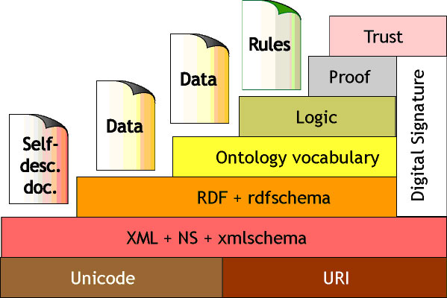
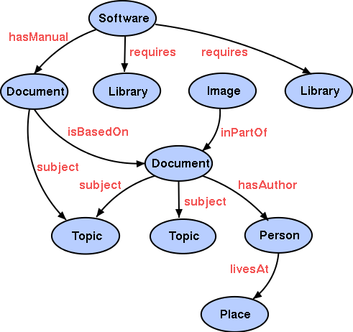
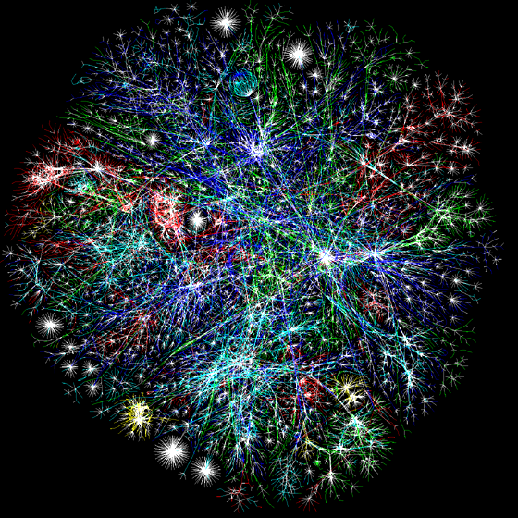
知の超統一場理論に向けて
知識ツリーの構築

Slide 33
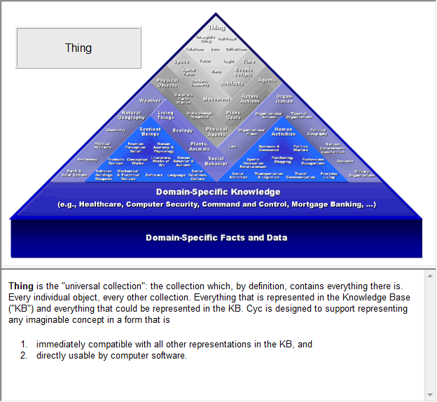
http://www.cyc.com/cyc/technology/whatiscyc_dir/maptest

Slide 34
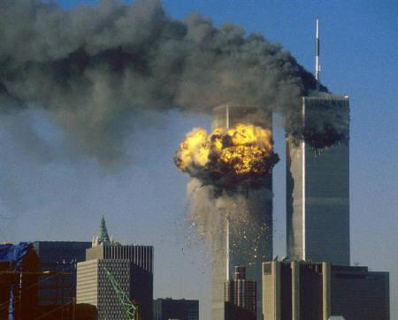
知の統一場理論の限界
知は信念であるがゆえに統合には危険が伴う
“原理”は統合不能
形式知の背後に大きな暗黙知（言葉にできない知）の領域
多様な構造の共存へ
根源的に異質な知の遺伝子（ミーム）交配こそ、知を真に進化させる
Notes:
ニューヨーク・クイーンズ通り・33番地

Slide 35

暗黙知と形式知
「暗黙的認識をことごとく排除して、すべての知識を形式化しようとしても、そんな試みは自滅するしかないことを、私は証明できると思う。」
マイケル・ポランニー

Slide 36

古代中国の百科事典 動物の分類
皇帝に属するもの
芳香を放つもの
飼いならされたもの
乳呑み豚
人魚
お話に出てくるもの
放し飼いの犬
この分類自体に含まれるもの
気違いのように騒ぐもの
数えきれぬもの
らくだの毛のごとく細い毛筆で描かれたもの
その他のもの
壷をこわしたばかりのもの
遠くから見ると蝿のように見えるもの
知識体系の多様性

Slide 37
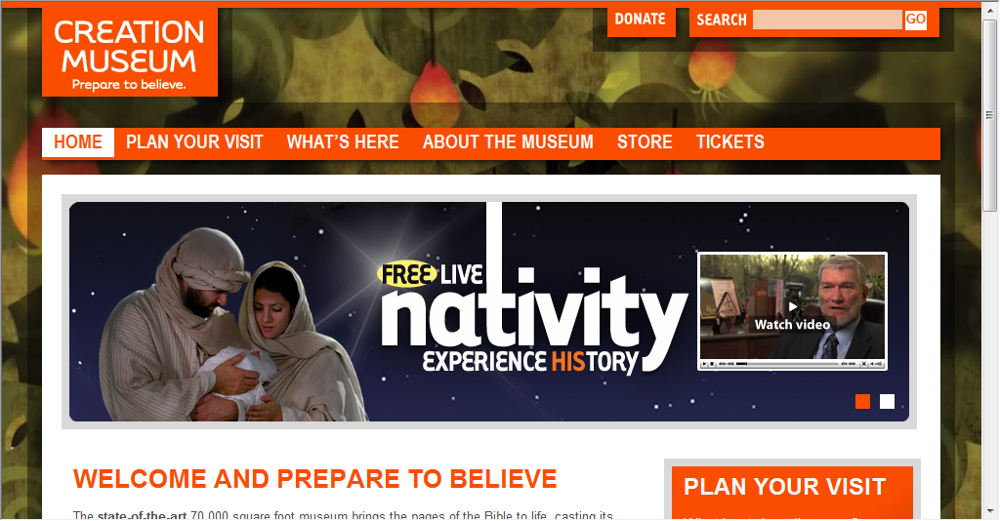
知識の地理性
ダーウィン映画、米で上映見送り＝根強い進化論への批判
  http://www.jiji.com/jc/c?g=int_30&k=2009091300077
「【ロンドン時事】進化論を確立した英博物学者チャールズ・ダーウィンを描いた映画「クリエーション」が、米国での上映を見送られる公算となった。複数の配給会社が、進化論への批判の強さを理由に配給を拒否したため。１２日付の英紙フィナンシャル・タイムズが伝えた。」
「この山脈のこちら側では真理であっても、反対側の世界では誤りとなる。」モンテーニュ
全米に１９の創造論ミュージアムが存在する。世界は6000年前に創造された、化石は何かの間違いか悪魔が作った。

Slide 38
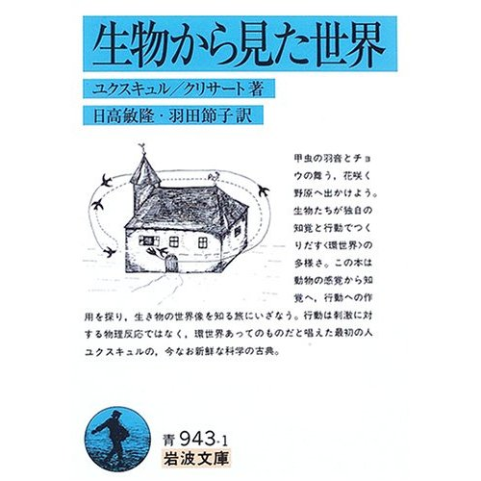
“見えている世界”の違い
ユクスキュル １９３４年の著作
“エーテル波”など出てくる古い歴史資料的本
環世界という概念
生物種ごとに見えている世界が大きく異なる
同じ世界にいながら違う世界に住んでいる

Slide 39
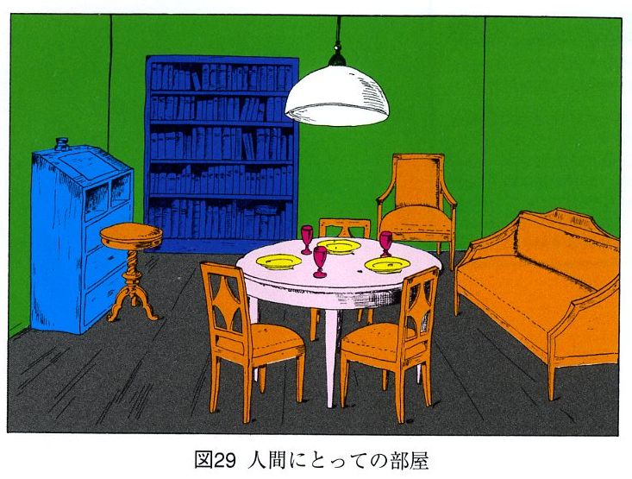

Slide 40
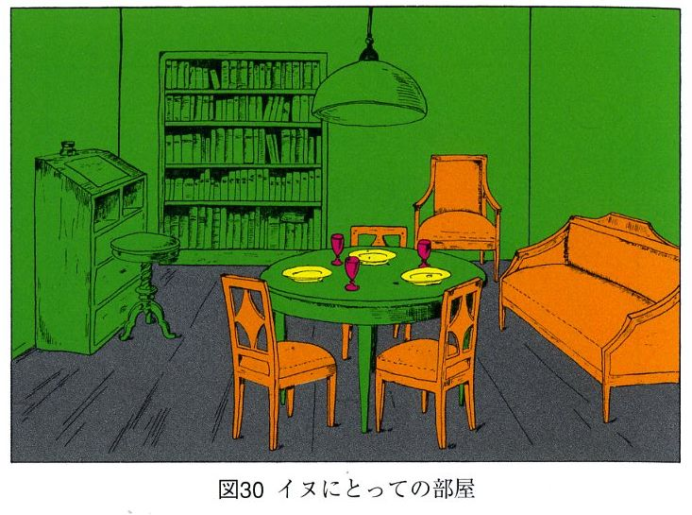
Notes:
ソファやいすの上に座るか、テーブルの上の皿をなめるか

Slide 41
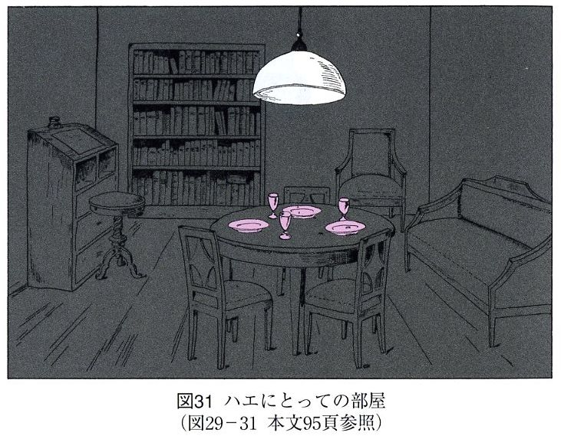
Notes:
電球の明かりか、食べ物か

Slide 42
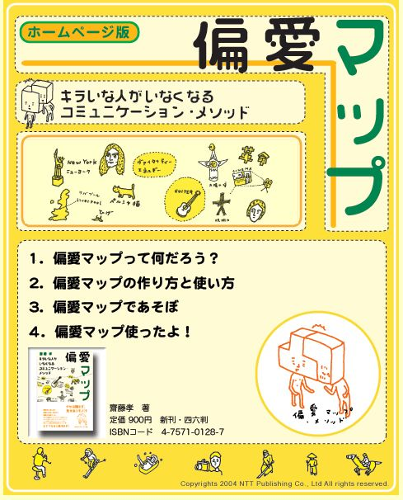

自分の内面の棚卸
偏愛マップを作る授業
自由に自分の関心を白紙の上に地図として描きだしていく。
互いのマップを見ながら人と語り合う。
http://www.nttpub.co.jp/henaimap/

Slide 43
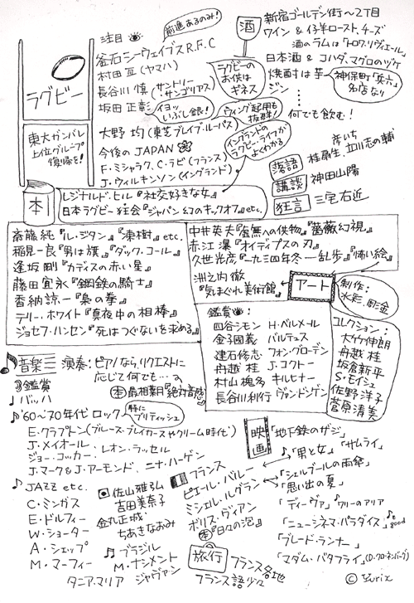
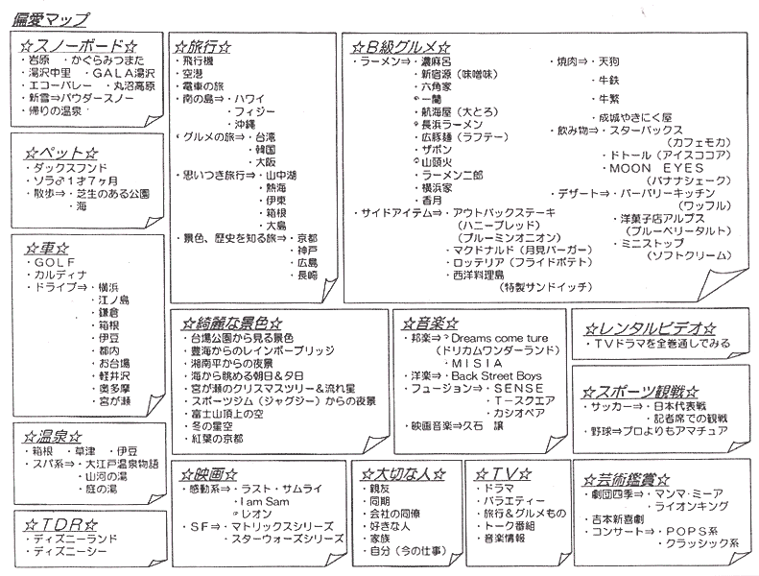
偏愛マップのサンプル
http://www.nttpub.co.jp/henaimap/
より引用

Slide 44
知識体系をノートに書きだす
作業困難と多くの不整合
Intelligence
Information
Knowldge
Data
？？？
Notes:
図書館分類、原子周期表、生物の分類

Slide 45
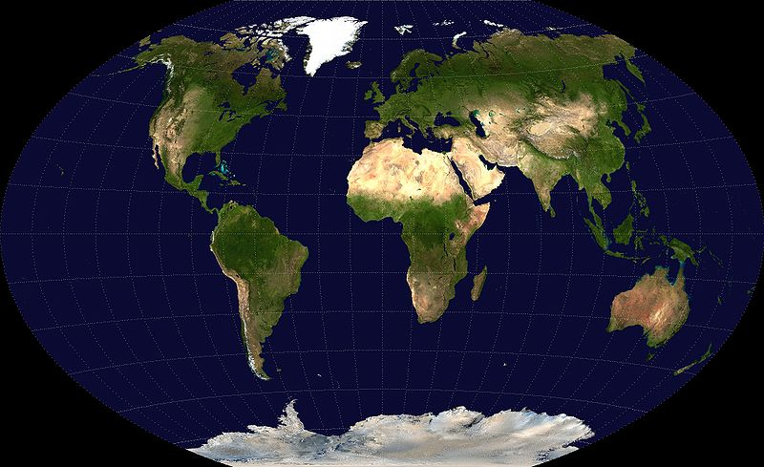
Bob
Carol
Alice
Frank
Dave
Ellen

Slide 46
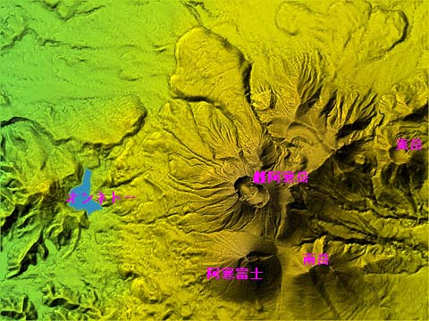
Bob
Carol
Alice
“複雑な問題”の地形
Frank
Dave
Ellen
y=ax²

Slide 47

“多様性は能力に勝る”
「ある問題を解くのがどれほど難しいかは、その問題を符号化するのに使う観点に左右される。」
難しい問題が異なる観点から見たら簡単な問題だったことに気がつく

Slide 48

テレビのノイズ砂嵐映像

Slide 49
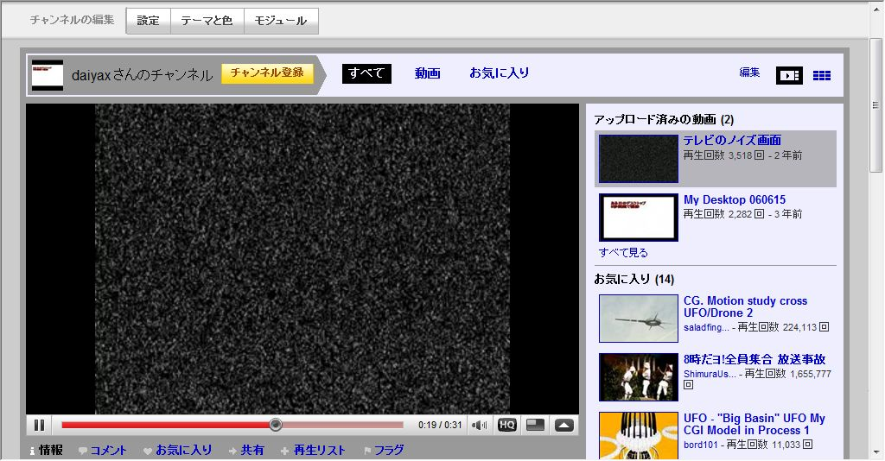
Bob
Carol
Alice
Frank
Dave
Ellen
Notes:
ビッグバンの背景放射なんですよ

Slide 50
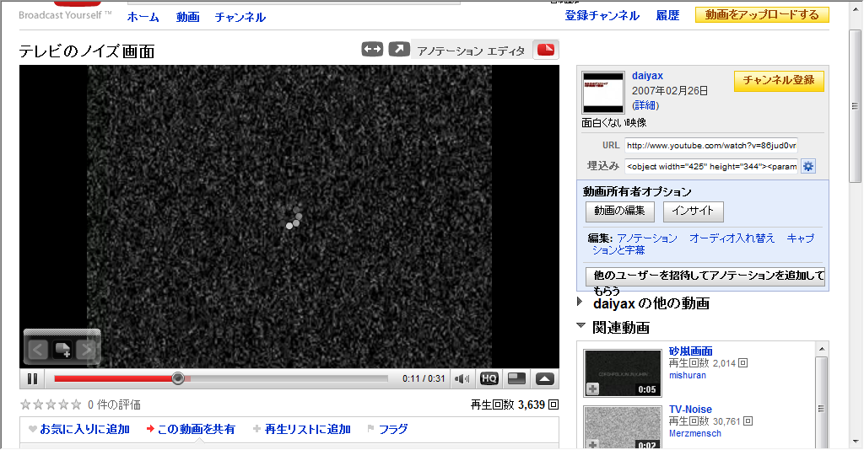

Slide 51
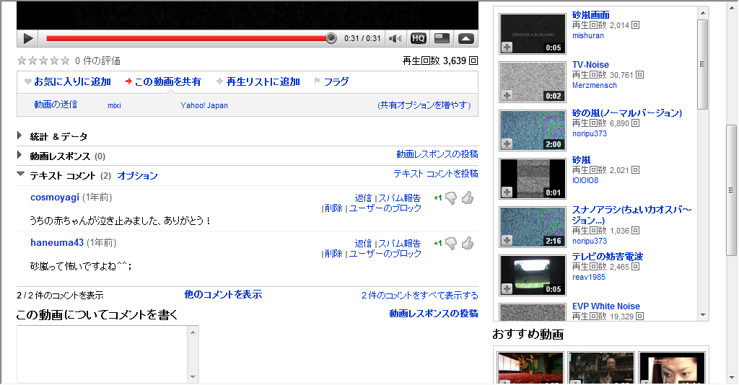

Slide 52
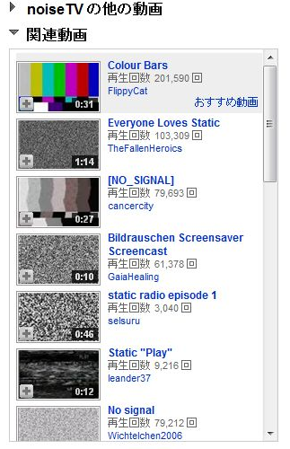
TVのノイズ動画は何百本もアップロードされている。
１０万回以上再生されている動画も複数存在する
“そもそも、このテレビの砂嵐の動画というのはですね…”

Slide 53
コミュニティの知識創造
コミュニティが
コンテクストをつくり
コンテンツ（意味のある情報）をうみだす
今、産業界では

Slide 54
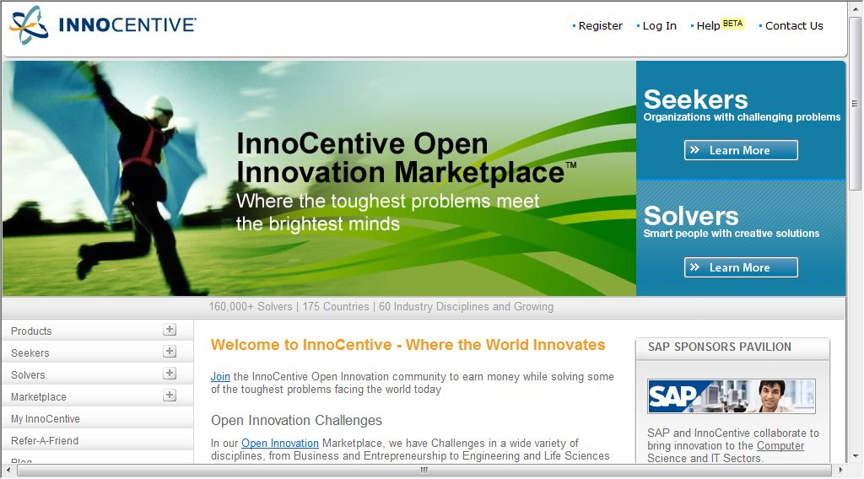
新しいインキュベータの形
Innocentive
Boing,Dupont,P&Gがクライアント、８万ドルで企業会員。科学者や大学、研究機関に
困難な問題の解決を依頼する CloudCasting
Notes:
、こちらもBoeing、DuPont、Procter&Gamble（P&G）らの優良、多国籍企業がクライアントである。これらクライアント企業は$80,000を支払ってInnoCentiveの会員企業となり、一見すると解決不可能／困難というような問題をそれでも解決しなくてはならないような場合にInnoCentiveに依頼して、科学者や大学、その他研究機関に対して問題を投げかけさせる

Slide 55
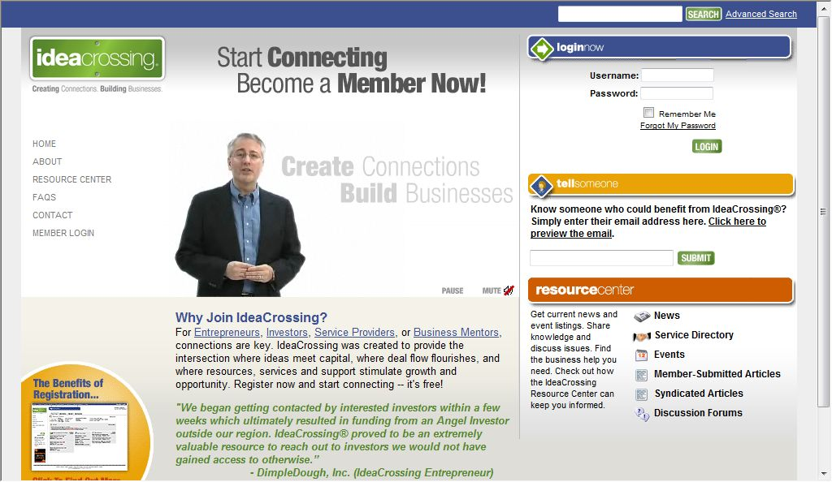
企業がクラウドにアイデアを募集
Idea crossing
InnovationChallenge 賞金５万ドル、大手通信Sprintの新規事業、IBM、インドの中国
進出アイデア、HiltonホテルがMBA学生から従業員向けサービス。
Notes:
企業がクラウドにアイデアを求めるInnovationChallenge コンテスト 5万ドル賞金。通信大手のSprint社が、高速ワイアレス技術を活用した新サービスのアイデアに関するコンペを依頼したし、2005年にはIBMが中国、インドへの進出の方策を両国からのMBA学生を集めたグループに依頼した。HiltonのマーケティングVPは、同じく2005年のコンペから優れたアイデアを得ることが出来て、従業員間のサービスに関する意識を高めることが出来た ～

Slide 56
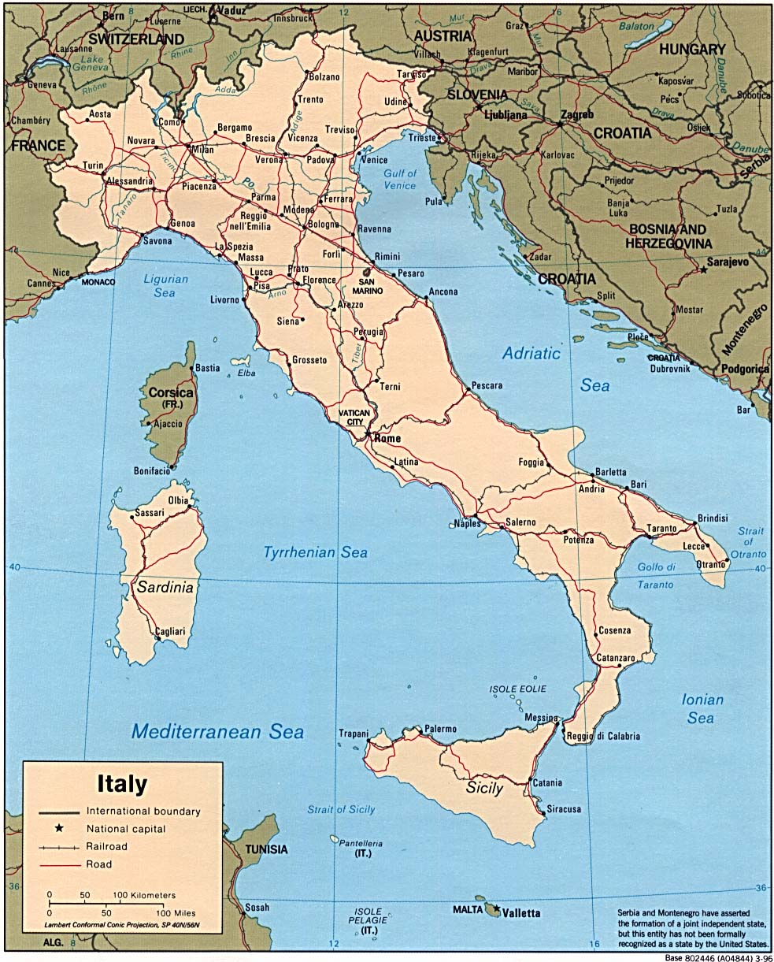
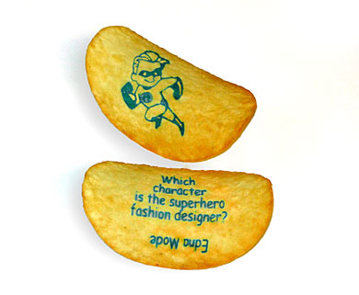
Procter&Gambles Pringles
イタリアのボローニャで小さなパン屋を経営する大学教授が見つかった。パンやケーキに絵を描くインクジェット技術を保有していた。

Slide 57
エジソンと白熱電球 1879
6000種類の素材で試作実験
京都八幡村の竹を発見した
エジソンの発明
  専門知の勉強
  膨大な試行錯誤
これからのエジソン
  ネットで呼びかけ
「ウチの庭に生えている竹なんかいいんじゃないかな？」
  日本 京都 八幡村在住 男性39歳 農業兼EC

Slide 58

アマチュアのルネサンスの原因
高等教育を受ける人々が急増したこと
知識分配メカニズムとしてのインターネットの登場
複数の能力を身につけた労働力が専門性の高い労働市場で能力や教養を生かし切れず充実感を得られないでいる
世界には1日に20～60億時間もの潜在的な労働力が眠っている

Slide 59
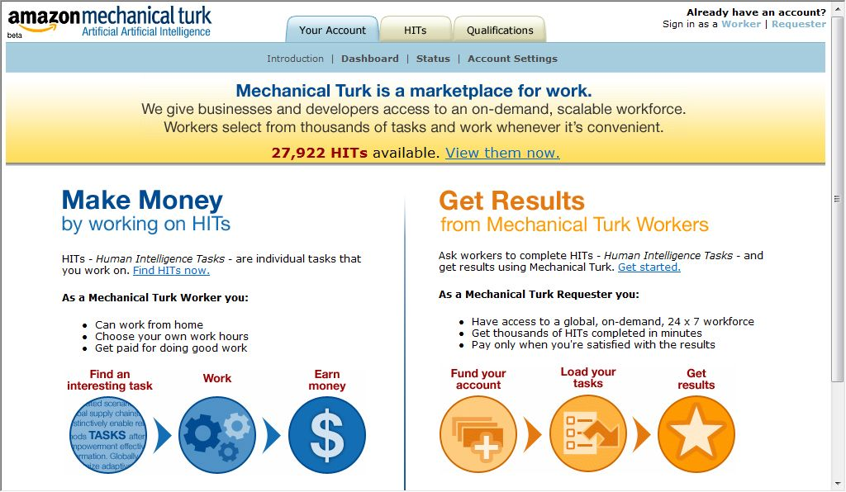
Amazon Mechanical Turk

Slide 60
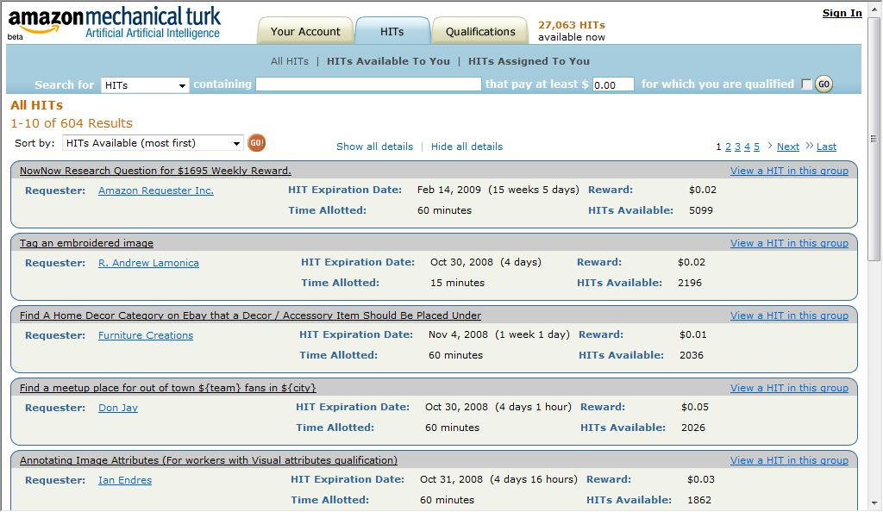
Human Intelligence Tasks(HITs)
同一ページの発見、誤字脱字発見＠Amazonから始まった。１００カ国１０万人以上が登録。画像にタグをつけます＠1タグ2円、検索します 1クエリ＠5円、与えられたテーマでリンク集を作ります＠1ドル
Notes:
同一ページの発見、誤字脱字発見＠Amazonから始まった。１００カ国１０万人以上。画像にタグをつけます＠1タグ2円、検索します 1クエリ＠5円、与えられたテーマでリンク集を作ります＠1ドル

Slide 61
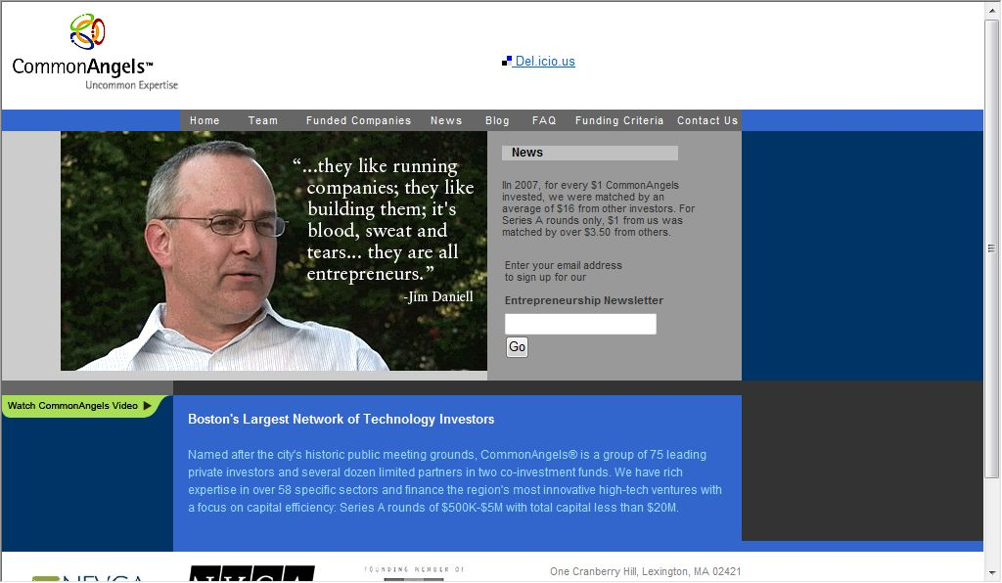
Common Angels
７５人のベテラン起業家、５００K～1Mをハイテクスタートアップに投資、実績４５００万ドル、ボストンエリア限定、
Notes:
７５人のベテラン起業家、５００K-1Mのハイテクスタートアップに投資、４５００万ドル、ボストンエリア限定

Slide 62
コモン・エンジェルスの投資プロセス
専門家
専門家タイプのエンジェル数人がメールで話を聞く
ジェネラリスト
ジェネラリスト経営者タイプのエンジェル数人が話を聞く
全体プレゼン
エンジェルメンバー５０人全員が集合
起業家がプレゼンする ３０分＋質疑１５分
エンジェルが個別に判断して小切手で投票する
コミュニケーション・プロセスの設計
Notes:
声の大きい人に惑わされない、それぞれの知識経験の強みが活きるプロセス、小切手が投票用紙
ソーシャルフィルターの配置によって、とんがっていながら、いいプランをみつける

Slide 63
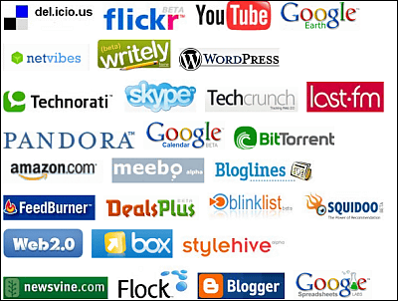
コミュニティによる知識創造
ふたつのキーワード
Diversity
人々の多様性
Communication
活発なコミュニケーション

Slide 64
クラウド×クラウド＝
ソーシャル・コンピューティング
クラウドからHuman Intelligence Tasksを集めてビジネスプロセスに配置する
コミュニティ、ソーシャルネットワーク(ソーシャルキャピタル)がそれを動かすエンジンになる
すべては分散Cloudインフラの上で実行される
人間と機械が融合する
ソーシャルコンピュータの時代へ
Being Digital → Being Social

Slide 65

Layout of Web2010
Wisdom
Crowds
Cloud

Slide 66
ソーシャル時代の
ナレッジツール ７

Slide 67
１ うろおぼえ力
知識の有無や広がりをぼんやりとでも広範囲に把握しておくこと
ピンポイント爆撃には、広域レーダーが必要である
詳しいことはネットを調べればよい

Slide 68
２ 愛嬌力
渋谷の交差点で外国人がカタコトの日本語で道を聞いてきたら？
弱さも可愛さに。
オバマ大統領の本質
東京：シカゴ：リオデジャネイロ
人を“助ける能力”よりも“助けてもらう能力”
数人を助けるより1万人に助けてもらう強者
Notes:
学生時代に国際会議の初日に「言葉の壁を乗り越えることだ」

Slide 69

３ 弱い紐帯力
弱い関係性が大きなチャンスや利益をもたらす
遠方の、業界の違う、滅多に合わない人が転職や昇進、イノベーション機会をもたらしている
ＩＴのソーシャルネットワークは弱い紐帯を効率的に管理できる

Slide 70

４ 包容力（抱擁力）
Ｄｉｖｅｒｓｉｔｙ and Inclusion
誰も排除しない原則が知識流通を加速する
社会経済と面目保持（Ｆａｃｅｗｏｒｋ）が協力関係の基本
助ける人＝一段高い、助けられる人＝一段低い、を心理的に均衡させる

Slide 71
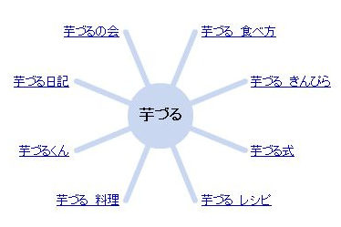
５ 芋づる工作力
芋づる式に知識を引き出す能力
キーワードや属性をキーにＷｅｂを検索する
キーワードの発想力や対象に対する造詣の深さ、語彙の豊富さ
何本かを集めたら立体化する工作へ

Slide 72
タグや属性値で芋づる式に検索して知識を引き出す
１ ひとりで構造化する＝これまでの専門家
＝タグや属性知
立体的に構造化する
２ 作ってみて、みんなの意見や評価を聞きながら構造化する＝集合知

Slide 73

６ 読みかえ力
「ときには読者の無知により、またときにはその信仰によって、あるいは読者の知性や策略、悪知恵、啓蒙精神などにより、テクストは、同じ言葉でありながら別の文脈に置き換えられ、再創造される。まさにその過程で、テクストはいわば生命を与えられるのである」

Slide 74
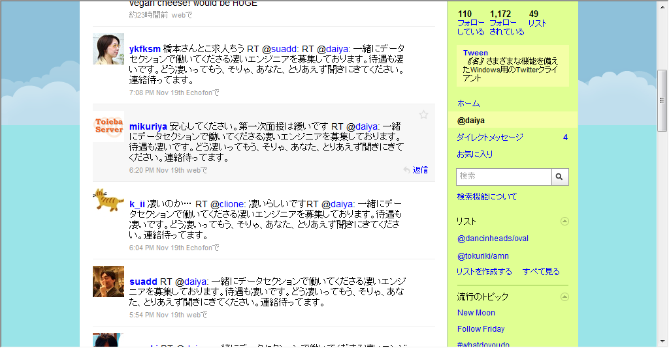
読みかえによるＷｅｂ豊穣化
ブログの引用 リブログ
ＴｗｉｔｔｅｒのＲｅＴｗｅｅｔ
ソーシャルブックマークのコメント
文脈から切り離されて我田引水に引用されるWeb
“勘違い”こそ常態
知の進化の新たな土壌

Slide 75

７ “進歩を妨げない唯一の原理は
anything goes
である“
科学は本質的にアナーキスト的な営為である。すなわち、理論的アナーキズムは、これに代わる法と、秩序による諸方策よりも人間主義的であり、また一層確実に進歩を助長する。
P.K.ファイヤアーベント
Notes:
everybody knows everybody fights
秩序のない現代に ドロップキック といったのはMr.children

Slide 76
イノベーションが創発する場所
中心
周縁
現実
Notes:
中心と周縁のダイナミズム、バランスが必要

Slide 77
うろおぼえ
愛嬌
弱い紐帯
抱擁
芋づる
読みかえ
何でもあり
これまでとは違った
新しいタイプの知性や能力が必要になるのではないか？
という仮説
Notes:
知の構造化、大丈夫か？

Slide 78
まとめ
多様な世界に“知の統一場理論”的アプローチは限界がある。
多様な知、多様な構造が共存する未来
一様な専門知 ＜ 多様な集合知
コミュニティという“場”が集合知を創造する
コミュニティがコンテクストをうみ、コンテンツ（知）をうみだす
多様性とコミュニケーションがキーワード
集合知時代には新たな情報力が求められている

Slide 79
本日の内容
１ 【デジタル建設業界モデルからの脱却】
大企業依存モデルの限界
２ 【Cloud × Crowdによるイノベーション】
ネット上のコミュニティによる知識創造
３ 【ビーイング・ソーシャル】
デジタル化からソーシャル化へ

Slide 80
講演内容について
ご感想、ご意見は
橋本まで
daiya@datasection.co.jp
ご静聴ありがとうございました

